Slide 1
VİTAL AMPUTASYON
Prof. Dr. Aylin KALAYCI

Slide 2
Vital Amputasyon;
Anestezi altında pulpanın koronal kısmının çıkarılması, kök kanallarındaki enfekte olmayan vital pulpanın dentin yapımını uyaran bir madde ile kapatılması işlemidir.
Vital amputasyonda kök pulpası canlı olarak korunur. Bu amaçla biyouyumlu materyallerle kök pulpasının üzerinde yeni dentin oluşumu teşvik edilir. Bu olaya pulpatomi, parsiyel pulpektomi, koroner pulpektomi de denilir.

Slide 3
ENDİKASYONLARI
Pulpanın hiperemi evresinde olması
Periodontal-endodontal bir sorunun bulunmaması
Kuafaj sırasında birden fazla ya da büyük perforasyon oluşması
Kök kanal tedavisi yapamayacak kadar köklerin eğri olduğu dişler
Diş kırılmış ise üzerinden çok uzun süre geçmemiş olması

Slide 4
Kök oluşumu henüz tamamlanmamış apeksi açık dişlerin varlığı
Hastanın genel fiziksel durumunun iyi olması
Sistemik kan hastalığının bulunmaması
Tedavi sırasında spesifik veya non-spesifik bir hastalığının olmaması
Kan dolaşımını bozan bir metabolizma bozukluğunun bulunmaması

Slide 5
Vital Amputasyon Uygulama Tekniği
Anestezi yapılır, rubber-dam uygulanır ve tüm çürük doku kaldırılarak kaviteye daimi restorasyonun uygulanacağı bir şekil verilir.
Pulpa odası tavanı kaldırılmadan tüm artıklar uzaklaştırılır. Steril bir frezle pulpa tavanı kaldırıldıktan sonra kron pulpası keskin bir ekskavatör yardımıyla kök kanalları hizasından kesilerek çıkarılır.

Slide 6
Bu aşamada kanama kontrolü çok önemlidir. Kanamanın durdurulması için serum fizyolojik ya da anestezik solüsyon ile nemlendirilmiş pamuk pelet basınç uygulamaksızın pulpa odası tabanına uygulanır.
Kanamayı durdurmak için kostik veya kuvvetli hemostatik ilaçların kesinlikle kullanılmaması gerekir. Bu tür ilaçlar irreversible pulpitislere neden olur. Bu nedenle kan pıhtısı oluşuncaya kadar beklenir ve steril pamuk tampon ile kavite kurulanır.

Slide 7
Kanama durdurulduktan sonra kanal ağızları ve tüm pulpa odası tabanına 2 mm kalınlığında kalsiyum hidroksit konulur, üzerine çinko oksit öjenol siman yerleştirildikten sonra yine aynı seansta daimi restoratif madde uygulanır.
Vital amputasyonda, dentin yapımını uyaran maddeler arasında kalsiyum hidroksidin ve kalsiyum bileşikleri içeren preparatların tercih edilmelerinin nedeni kısa sürede ve daha fazla dentin yapımını sağlamalarıdır.

Slide 8
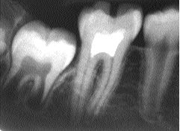
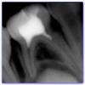

Slide 9
PROGNOZ
Başarılı olmuş bir vital amputasyon tedavisinde pulpa vitalitesini korumalı ve semptomsuz olmalıdır.
6-8 hafta sonra alınan radyografilerde kalsifiye dentin köprüleri izlenmeli, kökte rezorbsiyon ve apikal bölgede lezyon görülmemelidir.
Apeksi açık dişlerde uygulanmış ise kök oluşumu devam etmelidir.

Slide 10
Başarısızlık Nedenleri
Endikasyon hatası
Steril çalışılmaması
Pulpayı irrite eden maddelerin kullanılması
Tam bir örtücülüğün sağlanmadığı daimi restorasyonların varlığı
Hastada teşhis edilmemiş bir enfeksiyon odağı olması gibi durumlarda

Slide 11
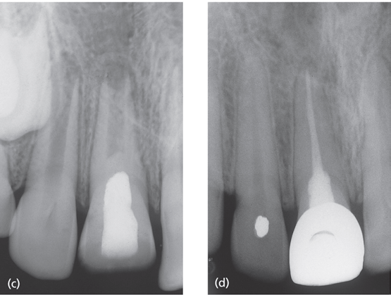

Slide 13
Parsiyel Amputasyon(Cvek Amputasyon)
Özellikle travma sonucu kronun kırılarak pulpanın perfore olduğu durumlarda; koronal pulpa dokusunun 1-2 mm derinliğinde alınması ve yara yüzeyinin kalsiyum hidroksit ile kapatılması işlemidir.

Slide 14
Cvek amputasyonunun servikal amputasyona göre bazı avantajları vardır;
Hücreden zengin koronal pulpa dokusu korunduğu için bu uygulama sonrasında pulpanın daha yüksek bir iyileşme potansiyeli olur ve vitalite testleri daha kolay uygulanır.
Servikal alanda da fizyolojik olarak dentin birikimi devam edeceği için kron kırılmaya karşı daha dirençli olur.
Diş doğal renk ve saydamlığını korur.
Parsiyel amputasyon sonrası kök kanal tedavisine gerek kalmamaktadır.
Koronal bölümde canlı pulpa kaldığı için vitalite testleri uygulanabilmektedir.

Slide 15
Cvek Amputasyon Uygulama Tekniği
Uygun anestezi yapılır ve rubber-dam takılır.
Açık dentin yüzeyi serum fizyolojik ya da anestezik madde ile yıkanır.
Pulpa açıldığı yerden itibaren çevresindeki dentin ile birlikte 1-2 mm kadar alınır ve yine serum fizyolojik ile yıkanır. Islak pamuk pelet ile hafifçe bastırılarak kanamanın durması beklenir.
Pulpa üzerine kalsiyum hidroksit onun üzerine de ZnO öjenol siman yerleştirildikten sonra daimi restorasyona geçilir.

Slide 16
Tedavi sonrasında 6-8 haftadan 2 yıla kadar birkaç ayda bir radyolojik ve klinik kontroller yapılır.
Başarılı olmuş bir tedavide:
Diş asemptomatik olmalı
Vitalite testlerine pozitif cevap vermeli
Kökte bir rezorbsiyon olmamalı
Kök ucunda lezyon olmamalı
Radyografide kalsifiye köprü oluşumunun gözlenmesi ve kök ucunun gelişmeye devam etmesi, internal rezorbsiyon meydana gelmemesidir.

Slide 19
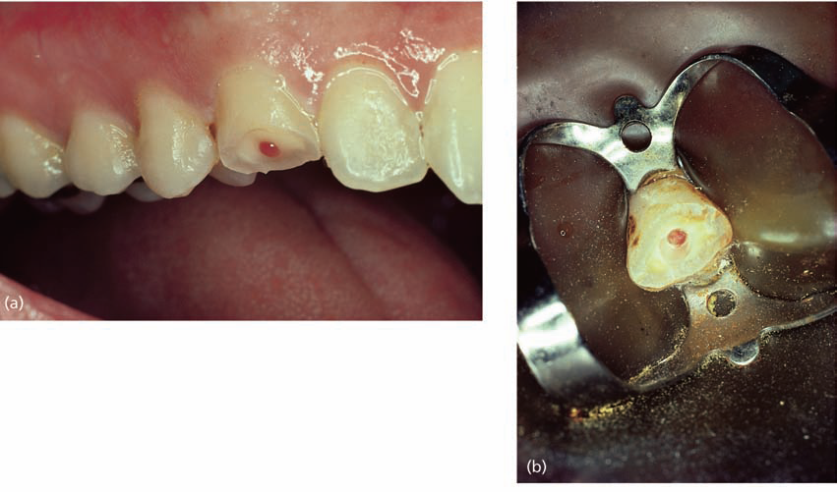

Slide 20
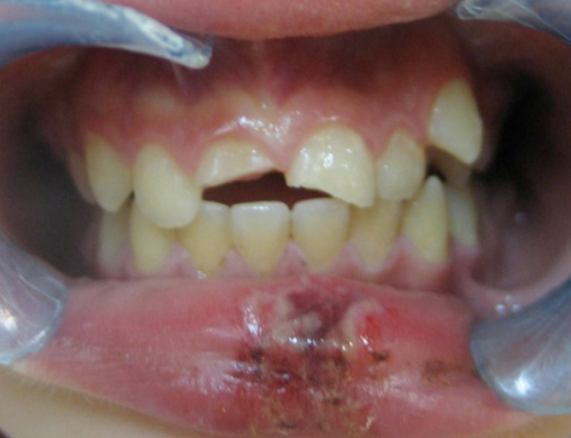
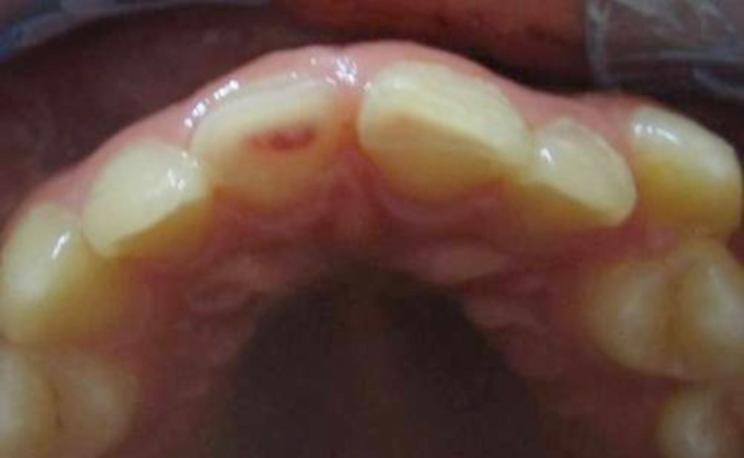

Slide 21
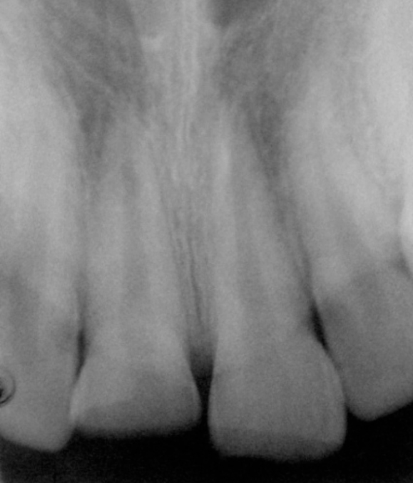
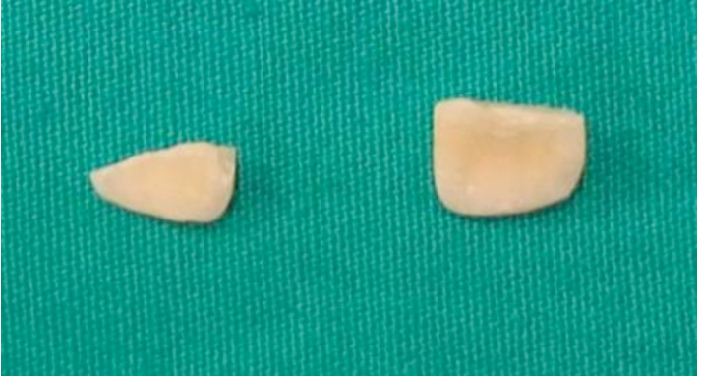

Slide 22
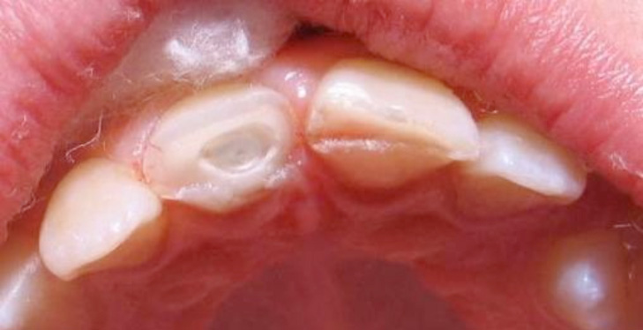

Slide 23
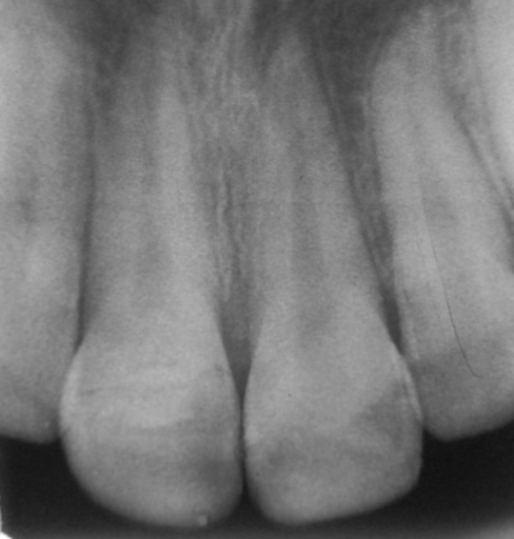
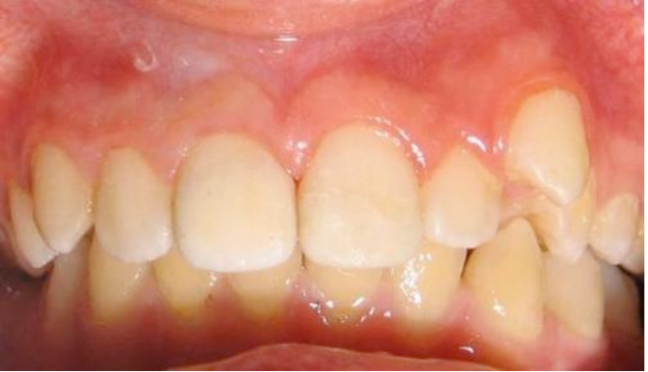

Slide 24
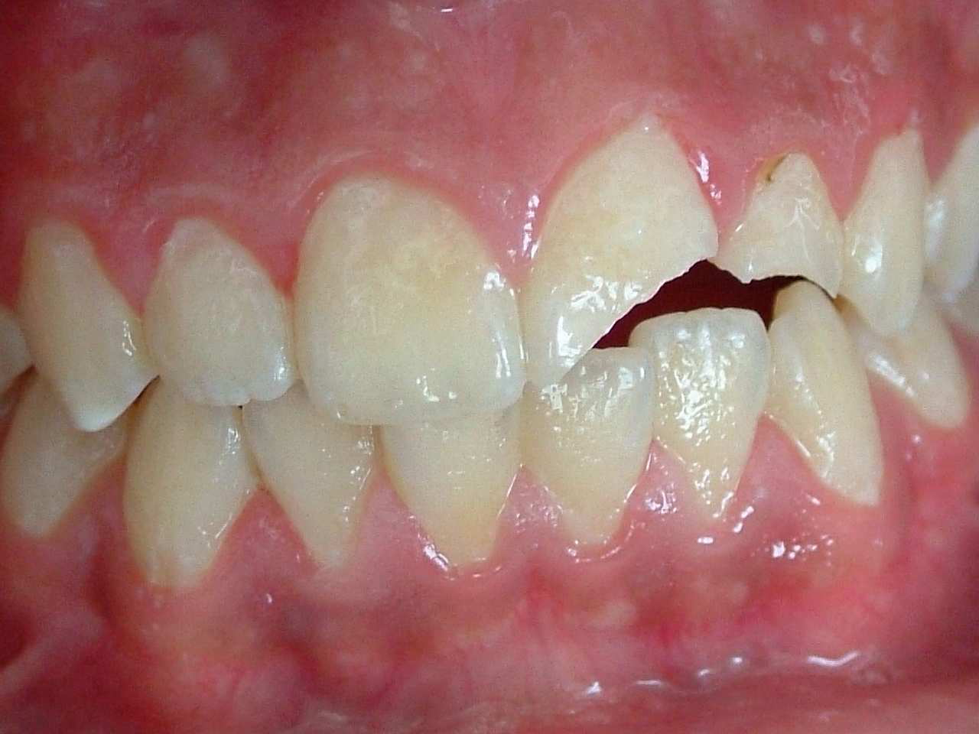
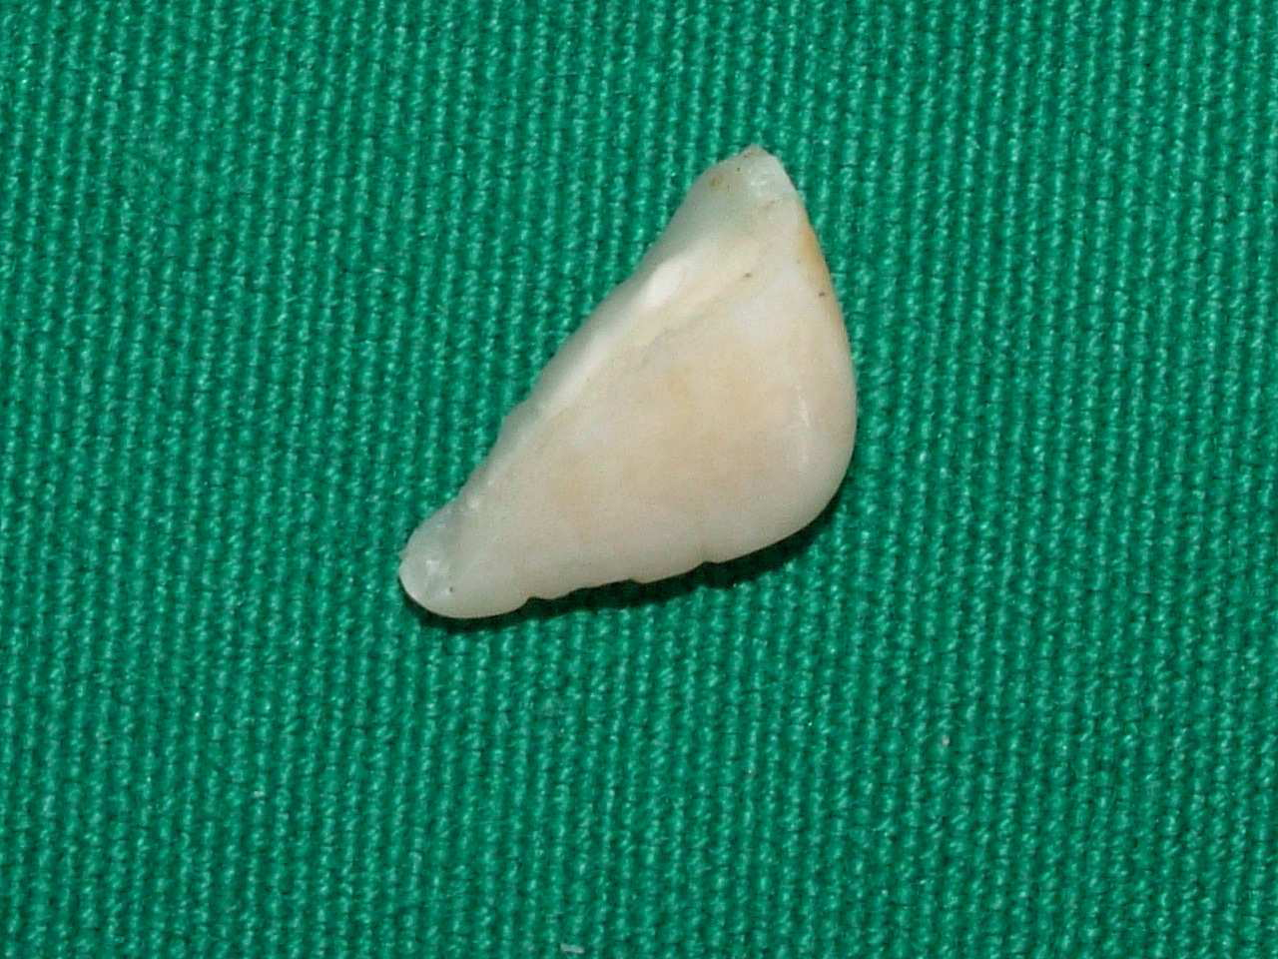

Slide 25
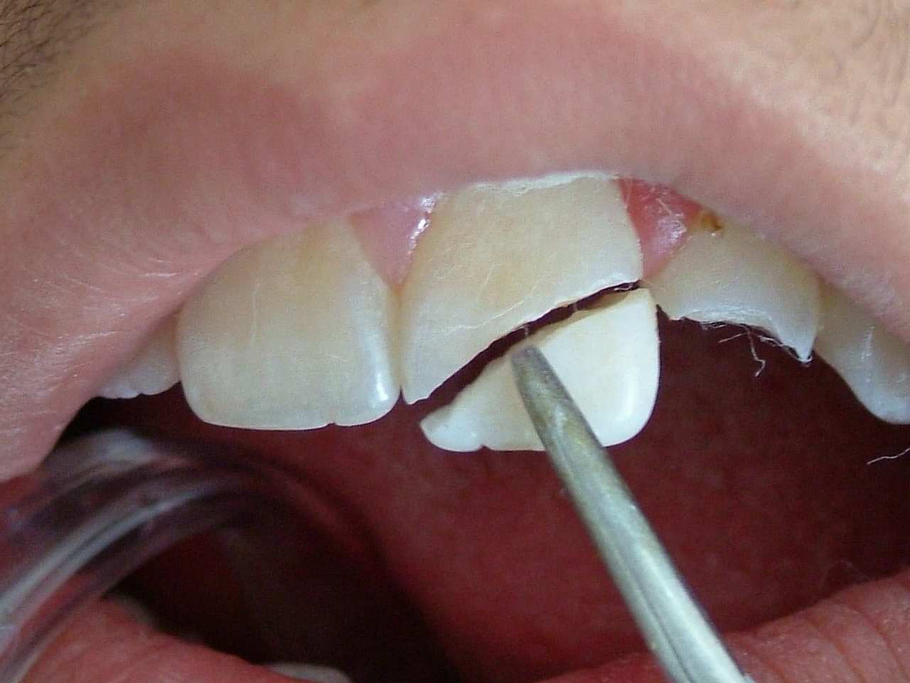
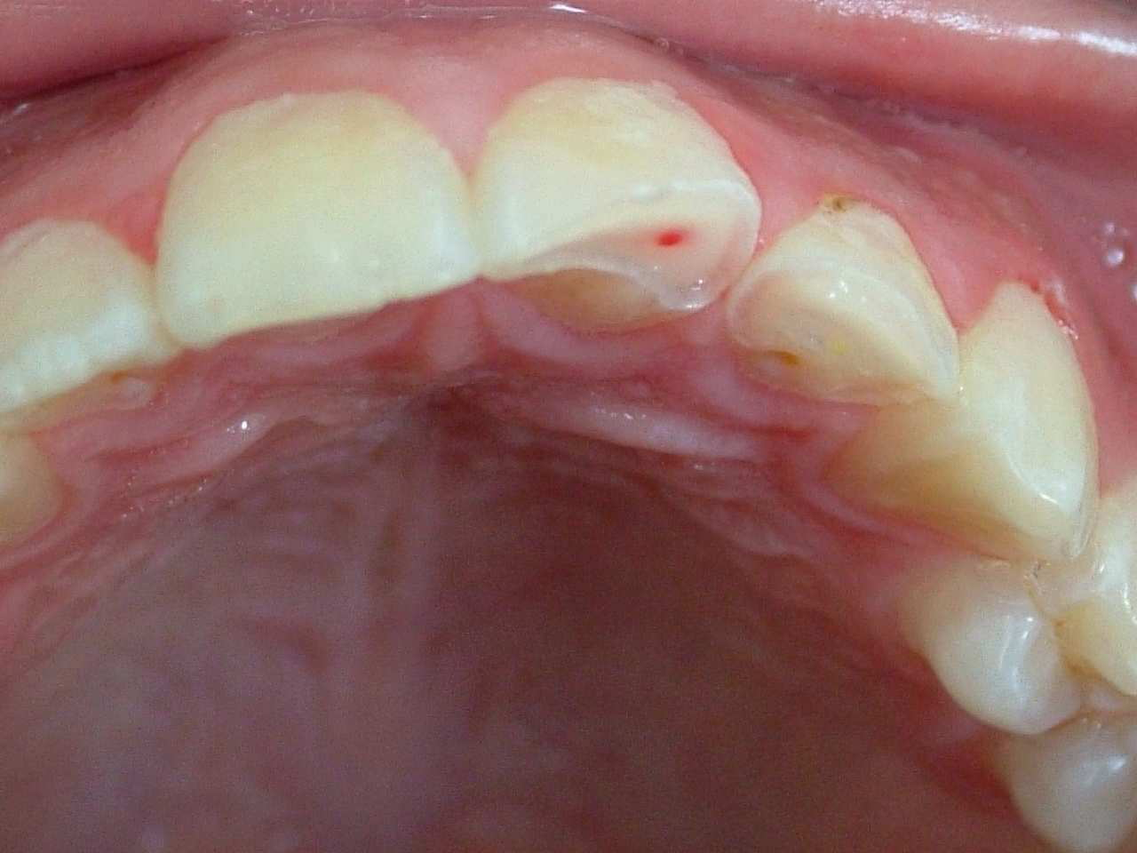
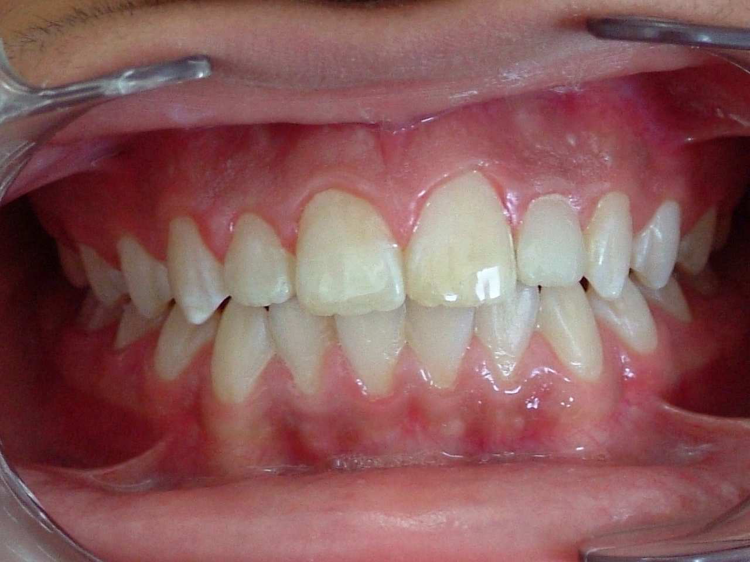

Slide 26
TEŞEKKÜRLER

